Slide 1
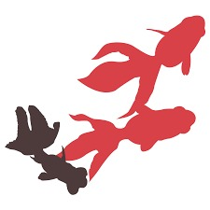
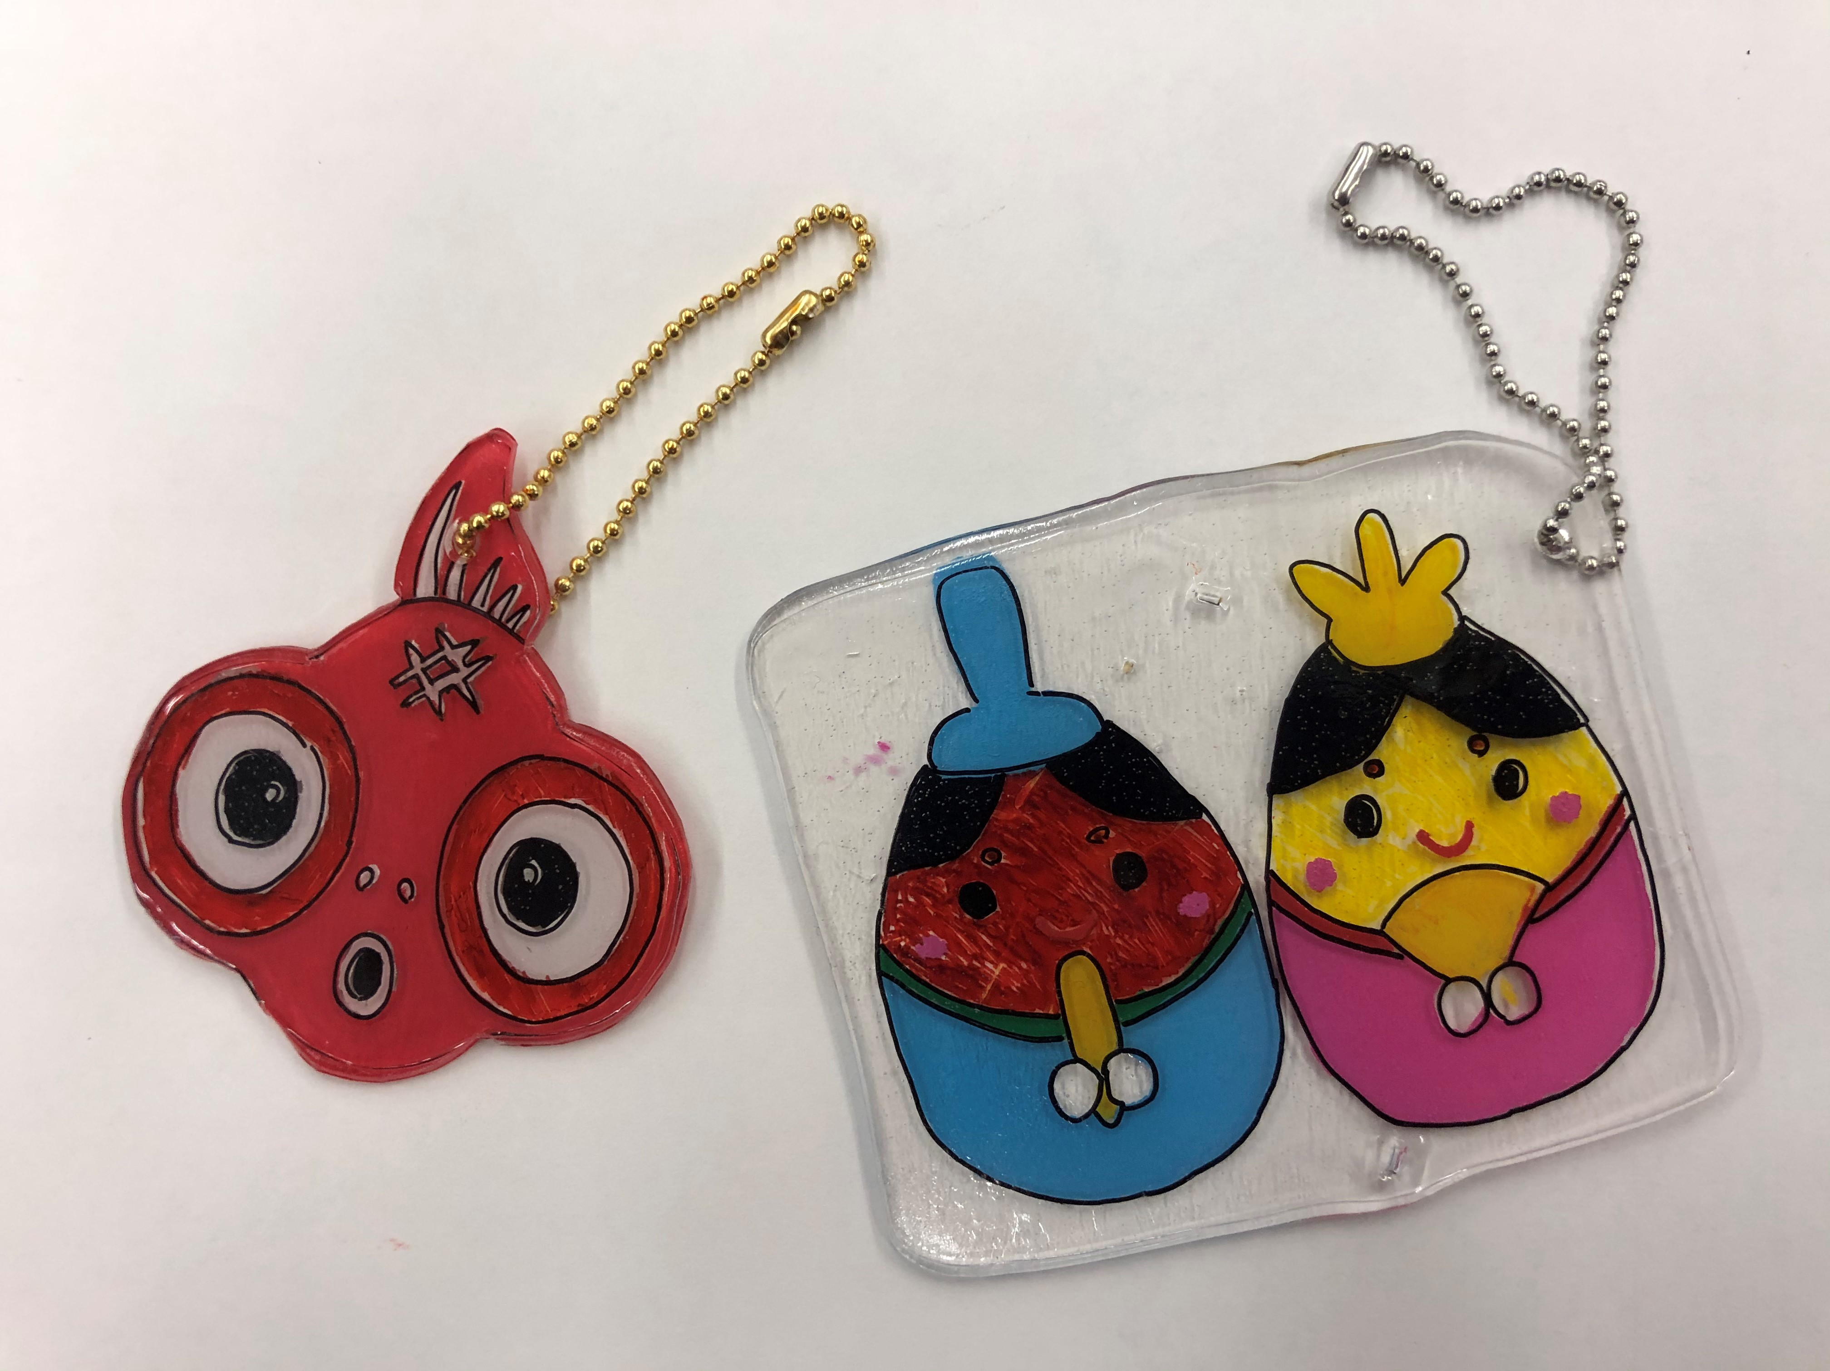
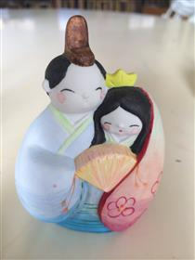
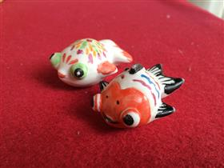
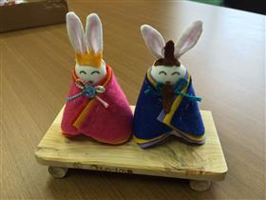
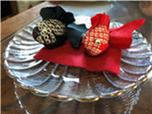
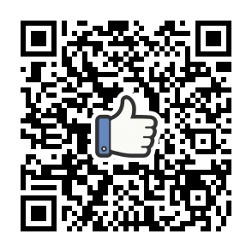
おひなさまときんぎょ マルシェ開催!!
～3月3日は「ひなまつり」。そして「金魚の日」。～
3月1日(日)に「おひなさまときんぎょマルシェ」を金魚と鯉の郷広場で開催します。ワークショップや軽トラ市など催しが盛りだくさんですので、ぜひ遊びに来てください。
日時
令和2年3月1日(日) 午前10時～午後3時
場所
金魚と鯉の郷広場(金魚の館、イベント広場)
内容
オリジナルプラ板
キーホルダーづくり
■定員：先着50人
■料金：100円
ものづくり教室
■時間：午前10時～/
午後1時～
■内容：桧のお雛様
づくり/
桧のターナー
づくり
■定員：先着各20人
■申込期間：2月3日～
2月28日
■料金：無料
瀬戸焼絵付体験
■定員：先着100人(金魚60人/雛人形40人)
■料金：金魚300円/雛人形500円
あさり貝でつくる金魚のお雛様づくり
■時間：午前10時～/午後1時～
■定員：先着各10人
■料金：無料
その他、
金魚すくいや
軽トラ市
も開催!!
お問い合わせ
◀詳しくは
こちら
長洲町役場まちづくり課商工観光係
TEL：0968-78-3219 受付時間：平日9:00～17:00
〒869-0198 熊本県玉名郡長洲町長洲2766番地

